Slide 1

Структуризация данных логов сервера
для аналитической обработки
Ростелеком

Slide 2





Дети GPT
Негода Даниил
Ведущий backend-разработчик
Лиходед Артём
Ведущий frontend-разработчик
Алёшкин Максим
Технический дизайнер
Ефимов Иван
Координатор проекта

Slide 3
Проблема/задача
Проблема | Задача
Медленная обработка файлов | Реализовать многопоточный парсинг
Большие объемы данных | Выбрать оптимальную СУБД
Дублирование записей | Хеширование логов
Вывод данных | Реализовать вывод данных в удобный формат для практического использования
Малый круг возможностей приложения | Реализация дополнительного функционала
Отсутствие интерфейса | Графическое приложение

Slide 4
Решение
Разработка инструмента для автоматической обработки логов веб-серверов с возможностью анализа и визуализации данных, который преобразует неструктурированные логи в удобный для работы формат.
Автоматическая загрузка логов в базу данных
Очистка данных из различных форматов логов
Визуализация статистики: графики запросов и ошибок, таблицы активности
Поддержка больших объемов информации

Slide 5
Техническая реализация
База данных: PostgreSQL (оптимизирована для больших объемов данных)
Графический интерфейс: PySide6
Анализ данных: pandas, matplotlib
Многопоточность: concurrent.futures.ThreadPoolExecutor
Парсер логов Менеджер БД
Многопоточный обработчик Графический интерфейс
Загрузка логов через GUI → многопоточный парсинг → вставка в PostgreSQL.
Визуализация через графики и таблицы.
Экспорт в CSV/Parquet/Excel для интеграции с внешними системами.
Логирование: Все операции записываются в app.log для отслеживания ошибок.

Slide 6
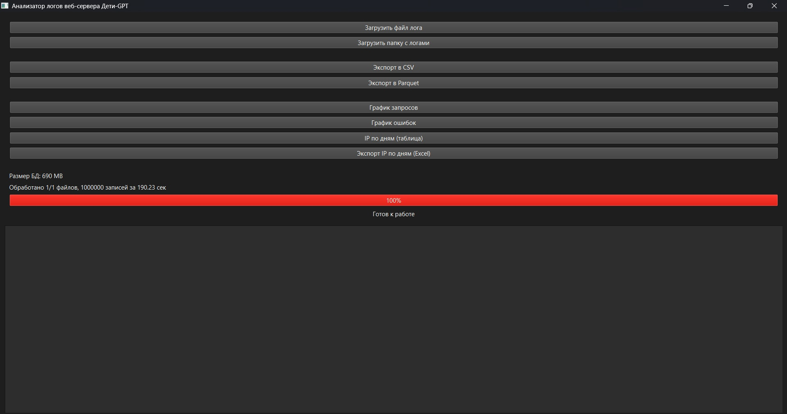
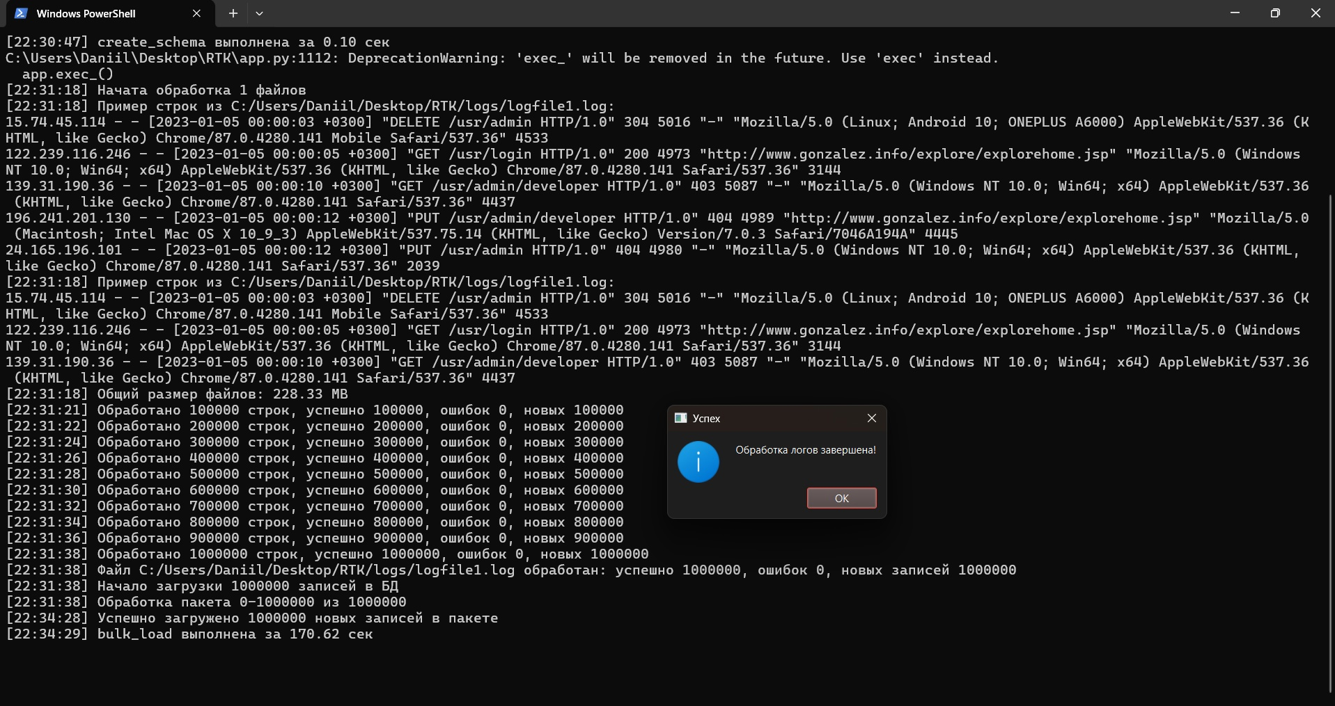
Демонстрация результата
Внешний вид программы
Процесс работы

Slide 7
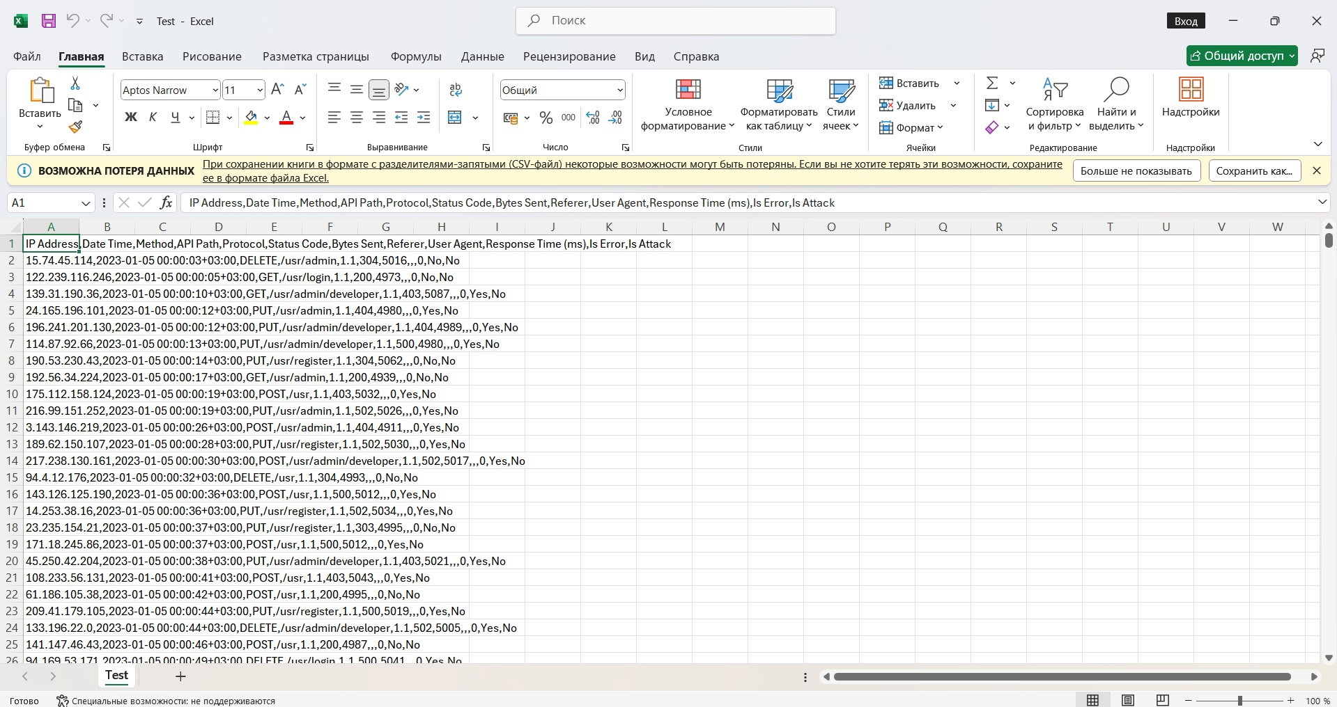
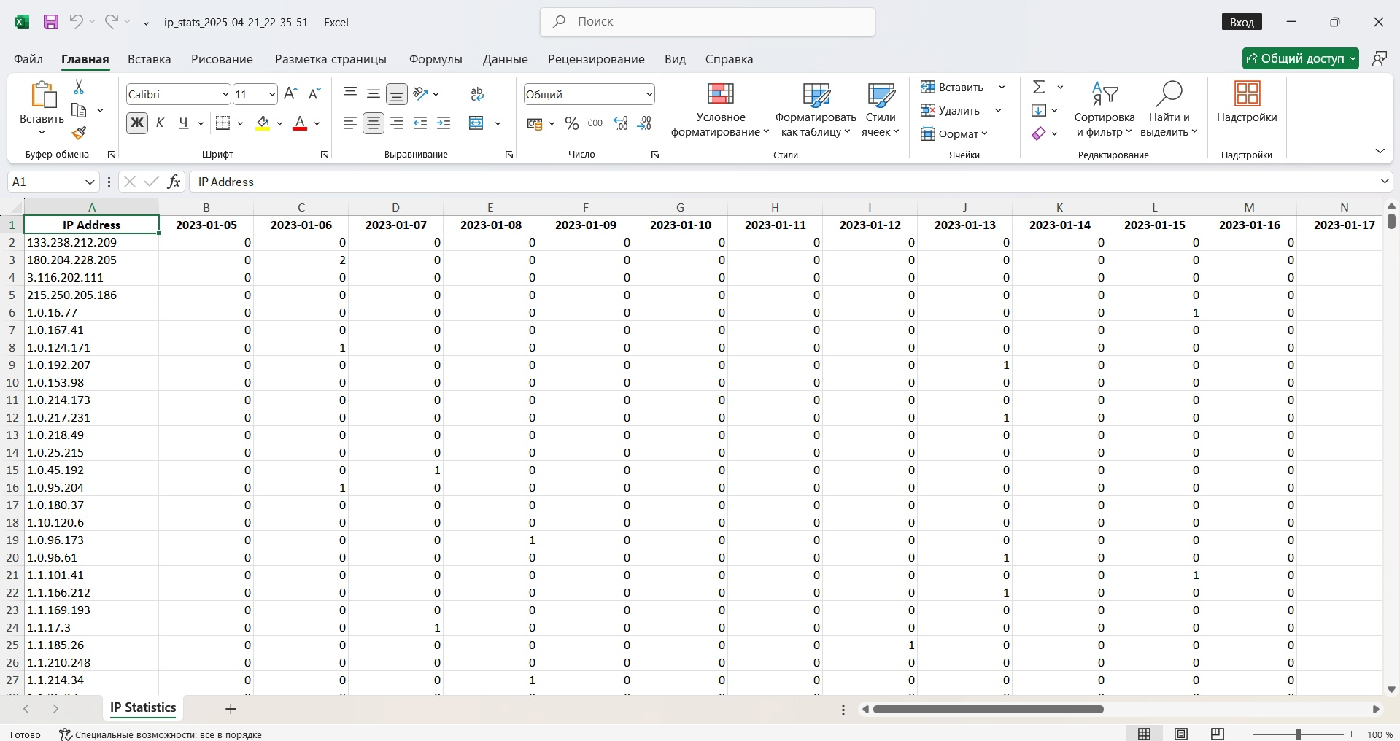
Демонстрация результата
Вывод данных в удобный формат
Информация о пользователях по их IP в различные даты

Slide 8
План развития
Выбор подходящей для нашей программы БД
Подготовка программы с базовой функциональностью
Оптимизация хранения данных
Улучшение логики работы
Добавление новых функций и возможностей в нашу программу
Поиск подходящего метода ускорения работы программы
Тестирование и отладка с последующей финальной оптимизацией

Slide 9

Выводы и результаты
1. Основные достижения
Разработан оптимизированный анализатор логов веб-сервера с графическим интерфейсом (GUI) на PySide6.
Реализована быстрая обработка больших объемов данных за счет:
Многопоточной загрузки и парсинга логов.
Хеширования записей для исключения дубликатов.
Пакетной вставки в PostgreSQL (до 20 млн записей за раз).
Визуализация данных: графики запросов/ошибок, таблицы с IP-статистикой.
Экспорт в CSV и Parquet для дальнейшего анализа.
2. Производительность
Обработка 1 лога и запись его в базу данных занимает 2.5 минуты.
Запись 20 логов и его запись в БД составляет около часа.
Экспорт в CSV и Parquet занимает около 10 секунд.
3. Кому полезно
Администраторам серверов
Разработчикам
Аналитикам

